Slide 1

iOS Workshop FHNW – Frühjahr 2017

Slide 2
Überblick
1. Termin: 27. Februar
Überblick iOS
Überblick Swift
Einstieg Swift-Entwicklung
2. Termin: 6. März
Swift-Entwicklung
Einstieg iOS-Projekt
UI mit Storyboards
3. Termin: 13. März
iOS-Projekt
UI mit Storyboards
Networking
4. Termin: 20. März
Finalisierung iOS-Projekt
Tipps & Tricks
Empfehlungen Frameworks & Tools
Fragen und Antworten

Slide 3

iOS
Mobiles Betriebssystem von Apple
iPhone, iPad, iPod touch
Darauf basierend: tvOS & watchOS
iOS basiert auf macOS-Kern → Darwin → Unix
Seit März 2008 SDK für iOS verfügbar
Jährliche Aktualisierungen zur WWDC
Voraussetzung für Entwicklung Apple-Hardware
Entwicklung in Objective-C oder Swift
Details: https://en.wikipedia.org/wiki/IOS

Slide 4
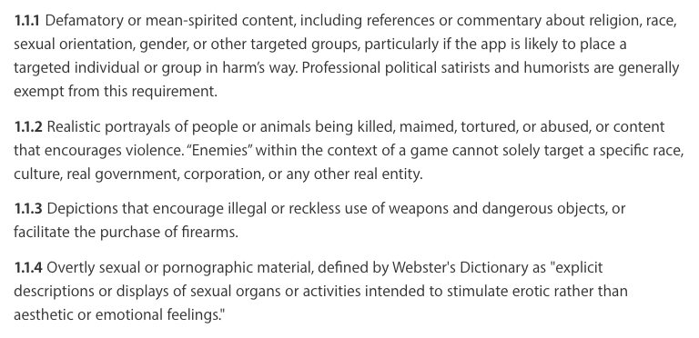
Walled Garden
Jede App wird durch Apple auf Konformität zu den App-Store-Guidelines geprüft
Nicht jede Idee ist dadurch umsetzbar
Es wird gegenüber anderen Plattformen ein höheres Mass an Qualität und Sicherheit erreicht

Slide 5
iOS Architektur
Abstraktionsgrad
Cocoa Touch
App Extensions, Handoff, AirDrop, TextKit, Autolayout, Multitasking, ...
Media
Graphics, Audio, Video, AirPlay, Photos, SceneKit, SpriteKit, ...
Core Services
Peer2Peer Services, iCloud, Blocks, SQLite, Grand Central Dispatch, ...
Core OS
Bluetooth, External Accessory, Networking, Local Authentication, ...

Slide 6
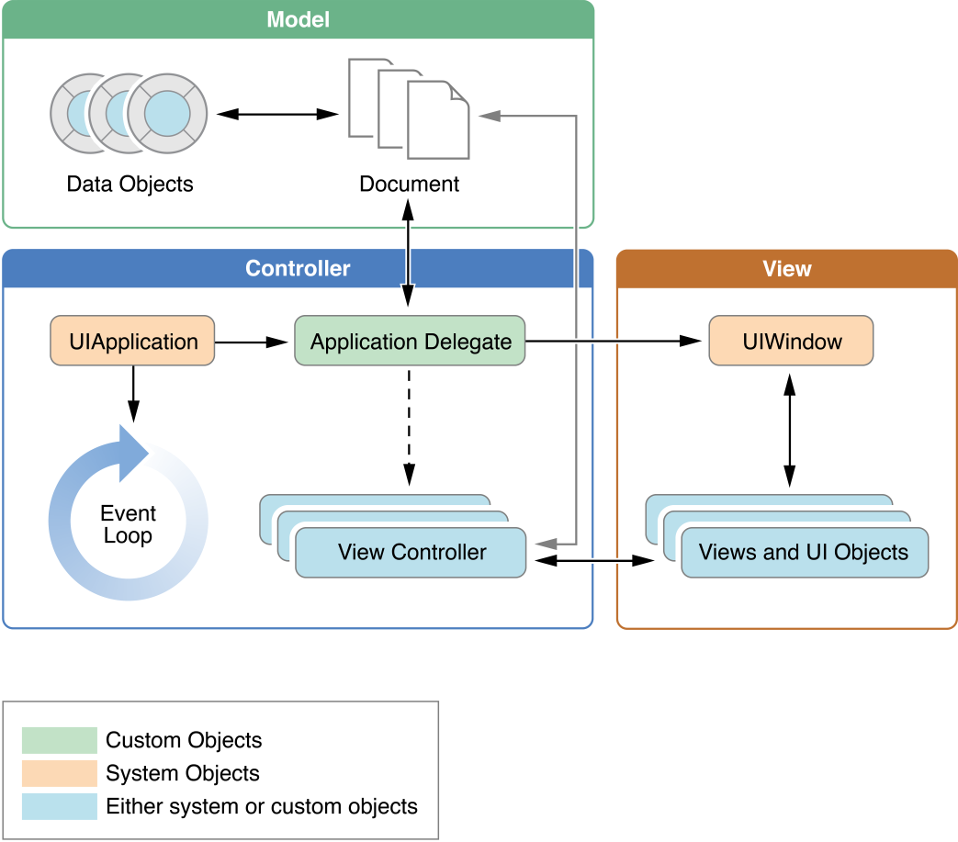
Struktur einer iOS-App
MVC-Pattern
Vergleich diverser iOS-Entwurfsmuster: Link
Notes:
During startup, the UIApplicationMain function sets up several key objects and starts the app running. At the heart of every iOS app is the UIApplication object, whose job is to facilitate the interactions between the system and other objects in the app. Figure 2-1 shows the objects commonly found in most apps, while Table 2-1 lists the roles each of those objects plays. The first thing to notice is that iOS apps use a model-view-controller architecture. This pattern separates the app’s data and business logic from the visual presentation of that data. This architecture is crucial to creating apps that can run on different devices with different screen sizes.

Slide 7
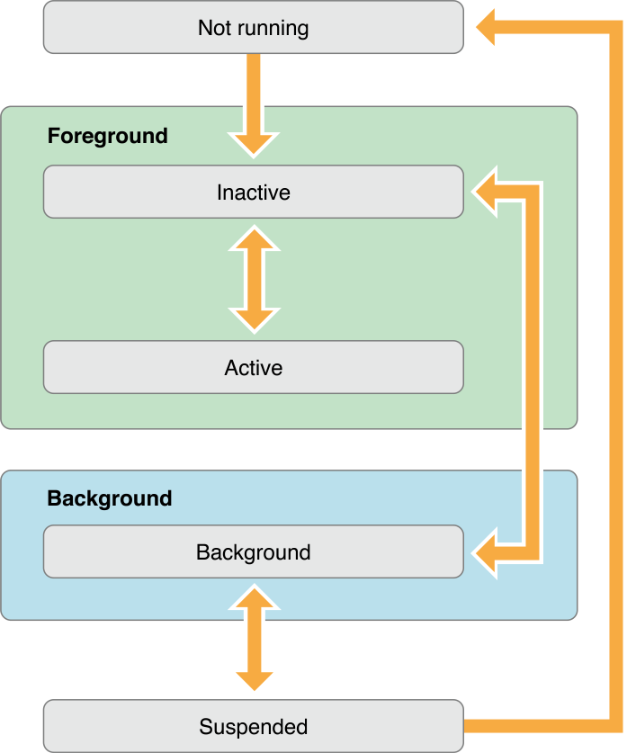
App Lifecycle
Diverse Delegate-Aufrufe im App-Delegate:
applicationWillFinishLaunchingWithOptions
applicationDidFinishLaunchingWithOtions
applicationDidBecomeActive
applicationWillResignActive
applicationDidEnterBackground
applicationWillEnterForeground
applicationWillTerminate

Slide 8
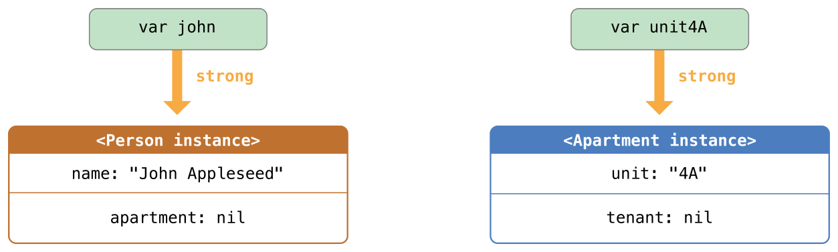
Automatic Reference Counting
Apple-Doku

Slide 9
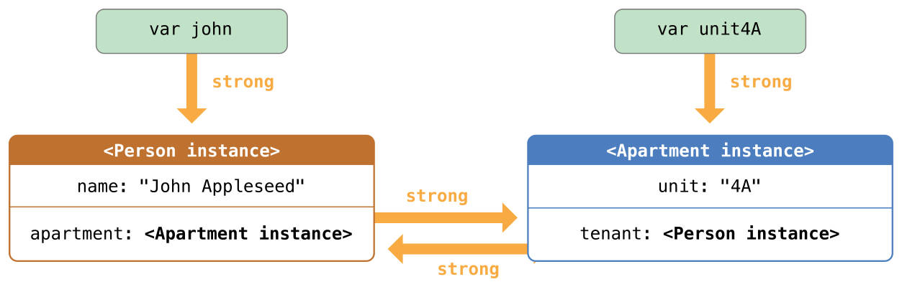
Automatic Reference Counting
Apple-Doku

Slide 10
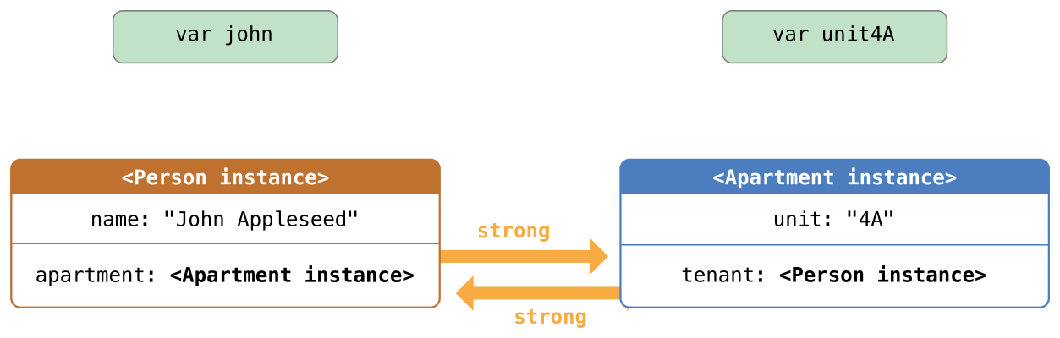
Automatic Reference Counting
Apple-Doku

Slide 11
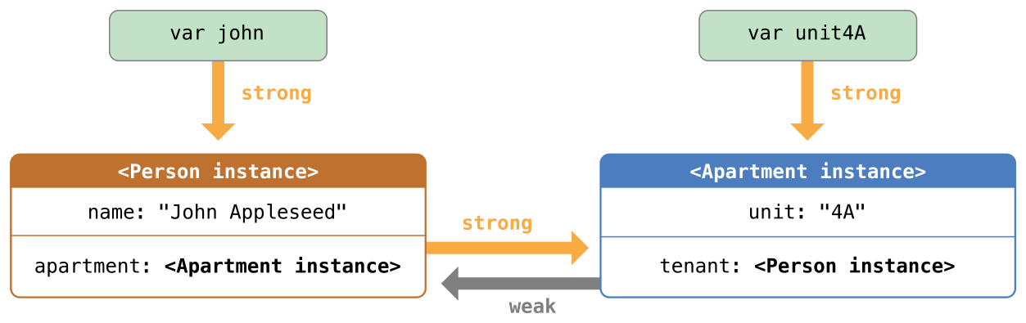
Automatic Reference Counting
Apple-Doku

Slide 12
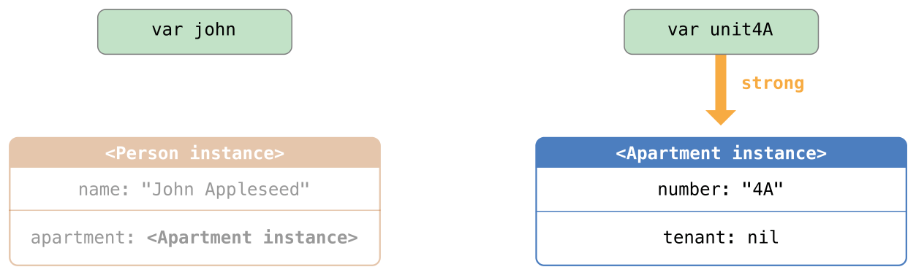
Automatic Reference Counting
Apple-Doku

Slide 13
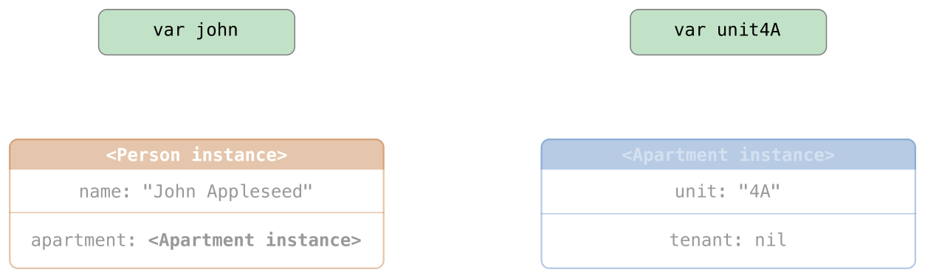
Automatic Reference Counting
Apple-Doku

Slide 14
iOS Entwicklungsressourcen
Referenz | Url | Thema
iOS API Reference | https://developer.apple.com/reference/ | Offizielle Referenz von Apple zu allen Frameworks
Swift Programming Language | https://developer.apple.com/library/content/documentation/Swift/Conceptual/Swift_Programming_Language/index.html | Offizielle Doku zu Swift
Stanford iOS Kurs | https://itunes.apple.com/ch/course/developing-ios-10-apps-with-swift/id1198467120 | Jährlicher iOS-Kurs der Stanford-University in iTunesU
WWDC Videos | https://developer.apple.com/videos/ | Aufzeichnungen der WWDC Sessions
Swift Playgrounds | http://www.apple.com/swift/playgrounds/ | iPad App zum Lernen von Swift
StackOverflow | https://stackoverflow.com/questions/tagged/swift+ios | Sehr grosse Community im iOS-Bereich

Slide 15

Swift
General-Purpose, Multi-Paradigm, Compiled Programming Language
Entwickelt durch Apple
Plattformen: iOS, macOS, watchOS, tvOS & Linux
Kompatibel zu Objective-C,
„Objective-C without the C“
Wird durch LLVM Compiler verarbeitet
OpenSource (Apache License)
Diverse vielversprechende Portierungen, (z.B. durch IBM)

Slide 16
Swift-Features
Multiparadigm: functional, imperative, generic, OOP
Memory safe by default
Closures unified with function pointers
Tuples and multiple return values
Generics
Fast and concise iteration over a range or collection
Structs that support methods, extensions, and protocols
Functional programming patterns, e.g., map and filter
Powerful error handling built-in
Advanced control flow with do, guard, defer, and repeat keywords
...

Slide 17
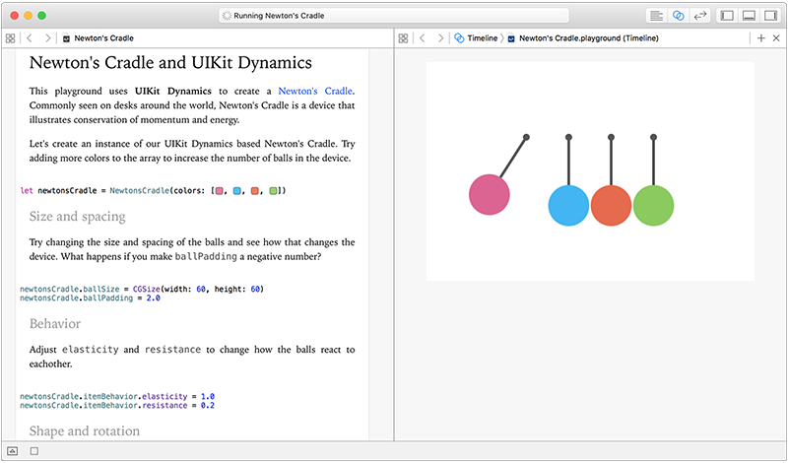
Einstieg Swift-Entwicklung
XCode Playgrounds
Entwicklung ohne Projekt und Abhängigkeiten
Kombination aus Markdown und ausführbaren Code
Ideal für lebendige Tutorials, Dokumentation, Lernen, Experimente
Weiter in Playgrounds

